Slide 1
บทที่ 4 โมลและสูตรเคมี

Slide 2
โมล

Slide 3
4.2 โมล
การบอกปริมาณสิ่งของในชีวิตประจำวัน อาจบอกเป็นหน่วยมวล เช่น กรัม กิโลกรัม หรือ หน่วยปริมาตร เช่น ลูกบาศก์เซนติเมตร ลิตร นอกจากนี้ถ้าสิ่งของที่เหมือน ๆ กันและสามารถนับจำนวนชิ้นได้อาจบอกเป็นหน่วยโหล เช่น ดินสอ 1 โหล เท่ากับ 12 แท่ง
การบอกปริมาณสารเคมีก็เช่นเดียวกัน อาจบอกเป็นหน่วยมวล หน่วยปริมาตร หรือหน่วย แสดงจำนวนอนุภาคของสาร แต่เนื่องจากสารประกอบด้วยอนุภาคที่มีขนาดเล็กและมีจำนวนมาก เช่น น้ำตาลทราย 1 เกล็ด (ประมาณ 0.0001 กรัม) มี C₁₂H₂₂O₁₁ 1.0 × 10¹⁷ โมเลกุล น้ำ 1 กรัม มี H₂O 3.3 × 10²² โมเลกุล จะเห็นได้ว่าการบอกปริมาณสารด้วยจำนวนอนุภาคต้องใช้เลขยกกำลังจำนวนมาก นักเคมีจึงกำหนดหน่วยแสดงจำนวนอนุภาคของสารเป็นหน่วยใหญ่ซึ่งสัมพันธ์กับปริมาณสารที่วัดได้ในชีวิตประจำาวัน โดยให้ชื่อว่า โมล (mole)

Slide 4
4.2 โมล
หน่วยงาน International Union of Pure and Applied Chemistry หรือ IUPAC ได้กำหนดว่า สาร 1 โมล มีจำนวนอนุภาคเท่ากับ 6.02214076 × 10²³ อนุภาค และเรียก จำนวนอนุภาคนี้ว่า เลขอาโวกาโดร (Avogadro’s number) หรือ ค่าคงตัวอาโวกาโดร (Avogadro’s constant)
เพื่อความสะดวกในการคำนวณในหนังสือเล่มนี้จะใช้ตัวเลข 6.02 × 10²³ อนุภาค แทนค่าคงตัวอาโวกาโดร โดยอนุภาคของสารอาจเป็นอะตอม โมเลกุล ไอออน หรืออื่น ๆ ขึ้นอยู่กับประเภทของสาร ดังตัวอย่างในตาราง

Slide 5
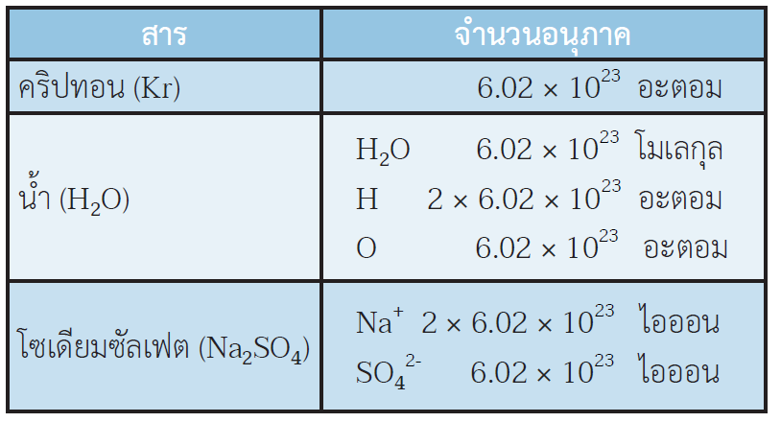
จำนวนอนุภาคของสารบางชนิดปริมาณ 1 โมล

Slide 6
ตรวจสอบความเข้าใจ
น้ำ (H₂O) 0.5 โมล ประกอบด้วยไฮโดรเจน (H) และออกซิเจน (O) อย่างละกี่โมลและคิดเป็นอย่างละกี่อะตอม
แคลเซียมฟอสเฟต (Ca₃(PO₄)₂) 2 โมล ประกอบด้วยแคลเซียมไอออน (Ca²⁺) และ ฟอสเฟตไอออน (PO₄³⁻) อย่างละกี่ไอออน

Slide 7
ตรวจสอบความเข้าใจ
น้ำ (H₂O) 0.5 โมล ประกอบด้วยไฮโดรเจน (H) และออกซิเจน (O) อย่างละกี่โมลและคิดเป็นอย่างละกี่อะตอม
2 mol H
จำนวนโมลของ H = 0.5 mol H₂O ×
= 1 mol H
ดังนั้น น้ำ 0.5 โมล ประกอบด้วยไฮโดรเจน 1 โมล และมีจำนวนอะตอมของไฮโดรเจน เท่ากับ
6.02 × 10²³ อะตอม
จำนวนโมลของ O = 0.5 mol H₂O ×
= 0.5 mol
1 mol H₂O
1 mol O
1 mol H₂O

Slide 8
ตรวจสอบความเข้าใจ
น้ำ (H₂O) 0.5 โมล ประกอบด้วยไฮโดรเจน (H) และออกซิเจน (O) อย่างละกี่โมลและคิดเป็นอย่างละกี่อะตอม
6.02 × 10²³ atom O
จำนวนอะตอมของ O = 0.5 mol O ×
= 3.01 × 10²³ atom O
ดังนั้น น้ำ 0.5 โมล ประกอบด้วยออกซิเจน 0.5 โมล
และมีจำนวนอะตอมของออกซิเจน เท่ากับ 3.01 × 10²³ อะตอม
1 mol O

Slide 9
ตรวจสอบความเข้าใจ
แคลเซียมฟอสเฟต (Ca₃(PO₄)₂) 2 โมล ประกอบด้วยแคลเซียมไอออน (Ca²⁺) และ ฟอสเฟตไอออน (PO₄³⁻) อย่างละกี่ไอออน
จำนวนไอออนของ Ca²⁺
= 2 mol Ca₃(PO₄)₂ × ×
= 3.61 × 10²⁴ ion Ca²⁺
3 mol Ca²⁺
6.02 × 10²³ ion Ca²⁺
1 mol Ca₃(PO₄)₂
3 mol Ca²⁺

Slide 10
ตรวจสอบความเข้าใจ
แคลเซียมฟอสเฟต (Ca₃(PO₄)₂) 2 โมล ประกอบด้วยแคลเซียมไอออน (Ca²⁺) และ ฟอสเฟตไอออน (PO₄³⁻) อย่างละกี่ไอออน
จำนวนไอออนของ PO₄³⁻
= 2 mol Ca₃(PO₄)₂ × ×
= 2.41 × × 10²⁴ ion PO₄³⁻
ดังนั้น แคลเซียมฟอสเฟต 2 โมล ประกอบด้วยแคลเซียมไอออน 3.61 × 10²⁴ ไอออน และฟอสเฟตไอออน 2.41 × 10²⁴ ไอออน
2 mol PO₄³⁻
6.02 × 10²³ ion PO₄³⁻
1 mol Ca₃(PO₄)₂
1 mol PO₄³⁻

Slide 11
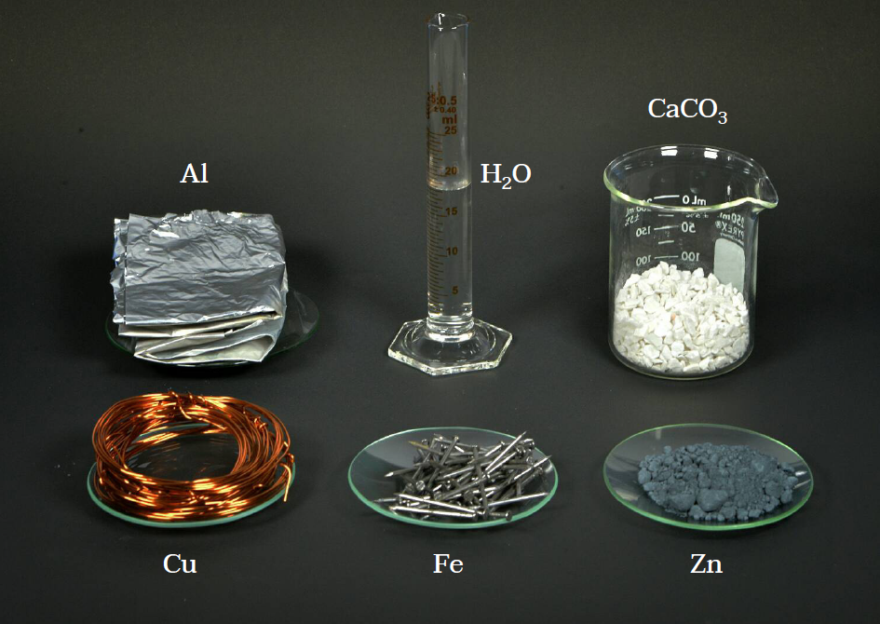
4.2 โมล
เนื่องจากหน่วยโมล เป็นการบอก
จำนวนอนุภาคของสาร
ดังนั้นสาร 1 โมล จึงอาจ
มีมวลและปริมาตรไม่เท่ากัน
ขึ้นอยู่กับชนิดของสาร ดังรูป
ตัวอย่างสารบางชนิดปริมาณ 1 โมล

Slide 12
แบบฝึกหัด 4.2
จงคำนวณจำนวนโมลของสารต่อไปนี้
1.1 ฮีเลียม 1.02 × 10²² อะตอม
1.2 แก๊สแอมโมเนีย 3.01 × 10²⁵ โมเลกุล
1.3 เหล็ก 3.61 × 10²⁰ อะตอม
1.4 กำมะถัน 1 อะตอม
1.5 โพแทสเซียมไอออน 100 ไอออน

Slide 13
แบบฝึกหัด 4.2
จงคำนวณจำนวนอนุภาคของสารต่อไปนี้
2.1 อาร์กอน 3.00 โมล
2.2 เหล็ก 8.50 โมล
2.3 โซเดียมไอออน 0.001 โมล
2.4 น้ำ 5.00 โมล
2.5 ไนเทรตไอออน 1.0 × 10⁻⁵ โมล

Slide 14
แบบฝึกหัด 4.2
โพแทสเซียมซัลเฟต (K₂SO₄) 0.1 โมล มีจำนวนโพแทสเซียมไอออน (K₊) และซัลเฟตไอออน (SO₄²⁻) อย่างละกี่โมล
อะลูมิเนียมซัลเฟต (Al₂(SO₄)₃) กี่โมลที่สามารถให้ Al³⁺ 6.02 x 10²² ไอออน และในปริมาณ สารดังกล่าวมีซัลเฟตไอออน (SO₄²⁻) กี่โมล

Slide 15
แบบฝึกหัด 4.2
จงคำนวณจำนวนโมลของสารต่อไปนี้
1.1 ฮีเลียม 1.02 × 10²² อะตอม
1 mol He
จำนวนโมลของ He = 1.02 × 10²² atom He ×
= 0.0169 mol He
ดังนั้น ฮีเลียม 1.02 × 10²² อะตอม มีจำนวน 0.0169 โมล
6.02 × 10²³ atom He

Slide 16
แบบฝึกหัด 4.2
1.2 แก๊สแอมโมเนีย 3.01 × 10²⁵ โมเลกุล
จำนวนโมลของ NH₃
= 3.01 × 10²⁵ molecule NH₃ ×
= 50.0 mol NH₃
ดังนั้น แก๊สแอมโมเนีย 3.01 × 10²⁵ โมเลกุล มีจำนวน 50.0 โมล
1 mol NH₃
6.02 × 10²³ molecule NH₃

Slide 17
แบบฝึกหัด 4.2
1.3 เหล็ก 3.61 × 10²⁰ อะตอม
1 mol Fe
จำนวนโมลของ Fe = 3.61 × 10²⁰ atom Fe ×
= 6.00 × 10⁻⁴ mol Fe
ดังนั้น เหล็ก 3.61 × 10²⁰ อะตอม มีจำนวน 6.00 × 10⁻⁴ โมล
6.02 × 10²³ atom Fe

Slide 18
แบบฝึกหัด 4.2
1.4 กำมะถัน 1 อะตอม
1 mol S
จำนวนโมลของ S = 1 atom S ×
= 1.66 × 10⁻²⁴ mol S
ดังนั้น กำมะถัน 1 อะตอม มีจำนวน 1.66 × 10⁻²⁴ โมล
6.02 × 10²³ atom S

Slide 19
แบบฝึกหัด 4.2
1.5 โพแทสเซียมไอออน 100 ไอออน
1 mol K⁺
จำนวนโมลของ K⁺ = 100 ion K⁺ ×
= 1.66 × 10⁻²² mol K⁺
ดังนั้น โพแทสเซียมไอออน 100 ไอออน มีจำนวน 1.66 × 10⁻²² โมล
6.02 × 10²³ ion K⁺

Slide 20
แบบฝึกหัด 4.2
จงคำนวณจำนวนอนุภาคของสารต่อไปนี้
2.1 อาร์กอน 3.00 โมล
6.02 × 10²³ atom Ar
จำนวนอะตอมของอาร์กอน = 3.00 mol Ar ×
= 1.81 × 10²⁴ atom Ar
ดังนั้น อาร์กอน 3.00 โมล มีจำนวน 1.81 × 10²⁴ อะตอม
1 mol Ar

Slide 21
แบบฝึกหัด 4.2
2.2 เหล็ก 8.50 โมล
6.02 × 10²³ atom Fe
จำนวนอะตอมของเหล็ก = 8.50 mol Fe ×
= 5.12 × 10²⁴ atom Fe
ดังนั้น เหล็ก 8.50 โมล มีจำนวน 5.12 × 10²⁴ อะตอม
1 mol Fe

Slide 22
แบบฝึกหัด 4.2
2.3 โซเดียมไอออน 0.001 โมล
6.02 × 10²³ ion Na⁺
จำนวนไอออนของโซเดียม = 0.001 mol Na⁺ ×
= 5.12 × 10²⁴ ion Na⁺
ดังนั้น โซเดียมไอออน 0.001 โมล มีจำนวน 5.12 × 10²⁴ ไอออน
1 mol Na⁺

Slide 23
แบบฝึกหัด 4.2
2.4 น้ำ 5.00 โมล
6.02 × 10²³ molecule H₂O
จำนวนโมเลกุลของน้ำ = 5.00 mol H₂O ×
= 3.01 × 10²⁴ molecule H₂O
ดังนั้น น้ำ 5.00 โมล มีจำนวน 3.01 × 10²⁴ โมเลกุล
1 mol H₂O

Slide 24
แบบฝึกหัด 4.2
2.5 ไนเทรตไอออน 1.0 × 10⁻⁵ โมล
6.02 × 10²³ ion NO³⁻
จำนวนไอออนของไนเทรต = 1.0 × 10⁻⁵ mol NO³⁻ ×
= 6.0 × 10¹⁸ ion NO₃
ดังนั้น ไนเทรตไอออน 1.0 × 10⁻⁵ โมล มีจำนวน 6.0 × 10¹⁸ ไอออน
1 mol NO³⁻

Slide 25
แบบฝึกหัด 4.2
โพแทสเซียมซัลเฟต (K₂SO₄) 0.1 โมล มีจำนวนโพแทสเซียมไอออน (K⁺) และซัลเฟตไอออน (SO₄²⁻) อย่างละกี่โมล
2 mol K⁺
จำนวนโมลของ K⁺ = 0.1 mol K₂SO₄ ×
= 0.2 mol K⁺
จำนวนโมลของ SO₄²⁻ = 0.1 mol K₂SO₄ ×
= 0.1 mol SO₄²⁻
ดังนั้น โพแทสเซียมซัลเฟต 0.1 โมล มีโพแทสเซียมไอออน 0.2 โมล
และซัลเฟตไอออน 0.1 โมล
1 mol K₂SO₄
1 mol SO₄²⁻
1 mol K₂SO₄

Slide 26
แบบฝึกหัด 4.2
อะลูมิเนียมซัลเฟต (Al₂(SO₄)₃) กี่โมลที่สามารถให้ Al³⁺ 6.02 x 10²² ไอออน และในปริมาณ สารดังกล่าวมีซัลเฟตไอออน (SO₄²⁻) กี่โมล
จำนวนโมลของ Al₂(SO₄)₃
= 6.02 × 10²² ion Al³⁺ × ×
= 0.0500 mol Al₂(SO₄)₃
ดังนั้น อะลูมิเนียมซัลเฟต 0.0500 โมล สามารถให้อะลูมิเนียมไอออน 6.02 × 10²³ ไอออน
1 mol Al³⁺
1 mol Al₂(SO₄)₃
6.02 × 10²³ ion Al³⁺
1 mol Al³⁺

Slide 27
แบบฝึกหัด 4.2
อะลูมิเนียมซัลเฟต (Al₂(SO₄)₃) กี่โมลที่สามารถให้ Al³⁺ 6.02 x 10²² ไอออน และในปริมาณ สารดังกล่าวมีซัลเฟตไอออน (SO₄²⁻) กี่โมล
3 mol SO₄²⁻
จำนวนโมลของ SO₄²⁻ = 0.0500 mol Al₂(SO₄)₃ ×
= 0.150 mol SO₄²⁻
ดังนั้น อะลูมิเนียมซัลเฟต 0.5 โมล มีซัลเฟตไอออน 0.150 โมล
1 mol Al₂(SO₄)₃

